Slide 1
Pourquoi KeePass ?

Slide 2
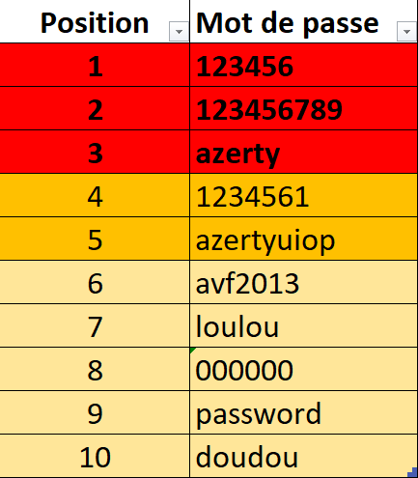
Mots de passe les plus utilisés en France en 2022 (Source NordPass)

Slide 3
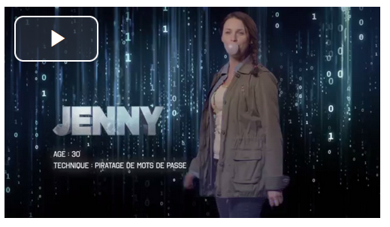
Piratage via réseaux sociaux
Voir Vidéo sur Epione

Slide 4
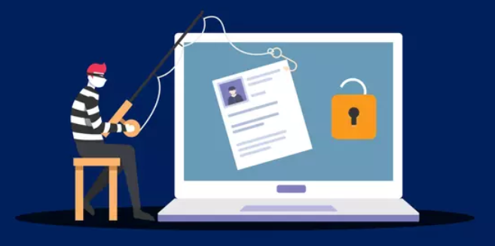
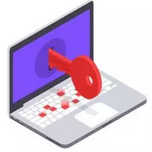
Phising et KeyLogger

Slide 5
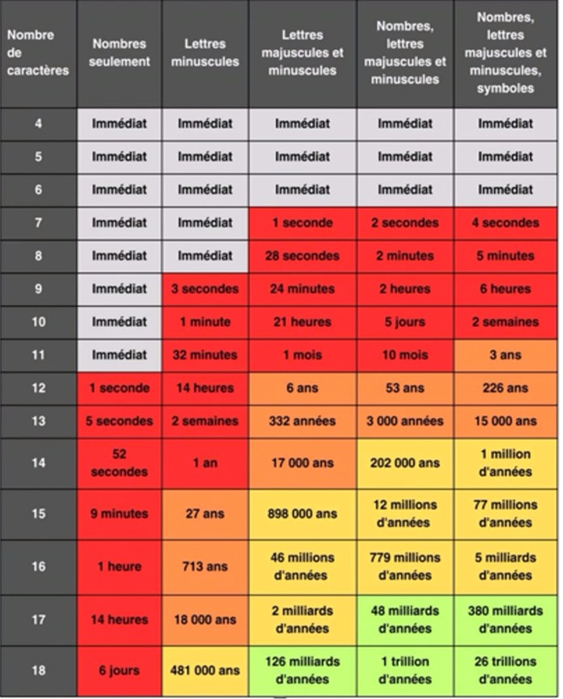
Combien de temps pour trouver votre mot de passe ?
En 2024, temps mis par un pirate :

Slide 6
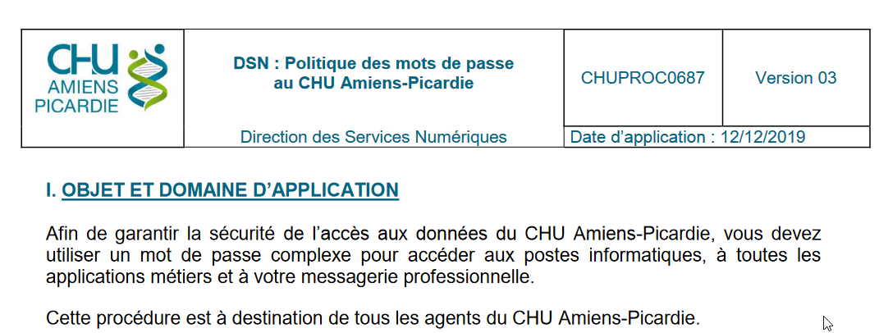
Politique de mots de passe CHU
i
Document disponible ici

Slide 7
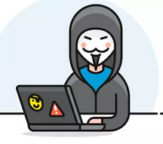




Piratage
Mots de passe complexes
P@ssWord,Ih4teYou!
Mémorisation
Saisie
Anti Key Log
Base de données sécurisée
Auto login

Slide 8
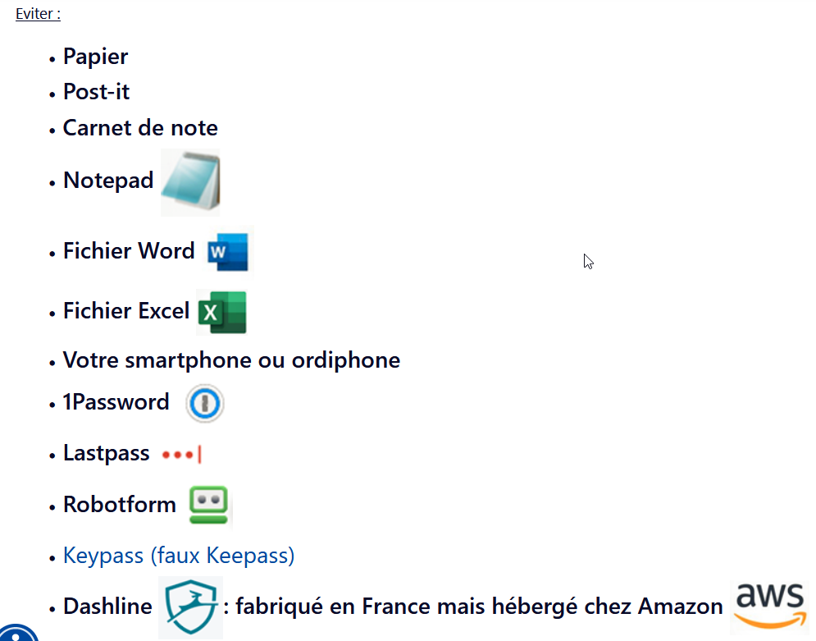
Alternatives à éviter

Slide 9
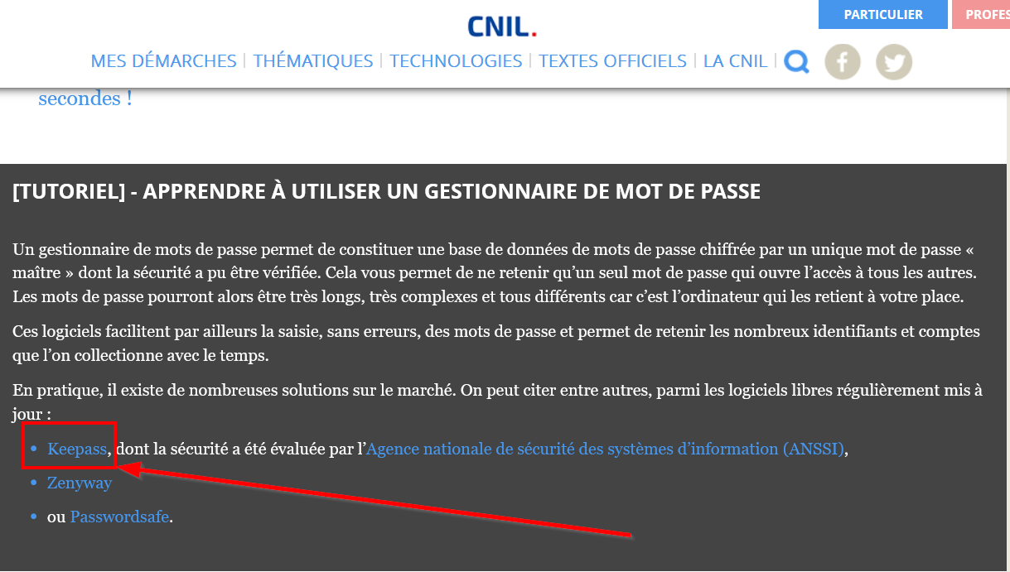

Slide 10
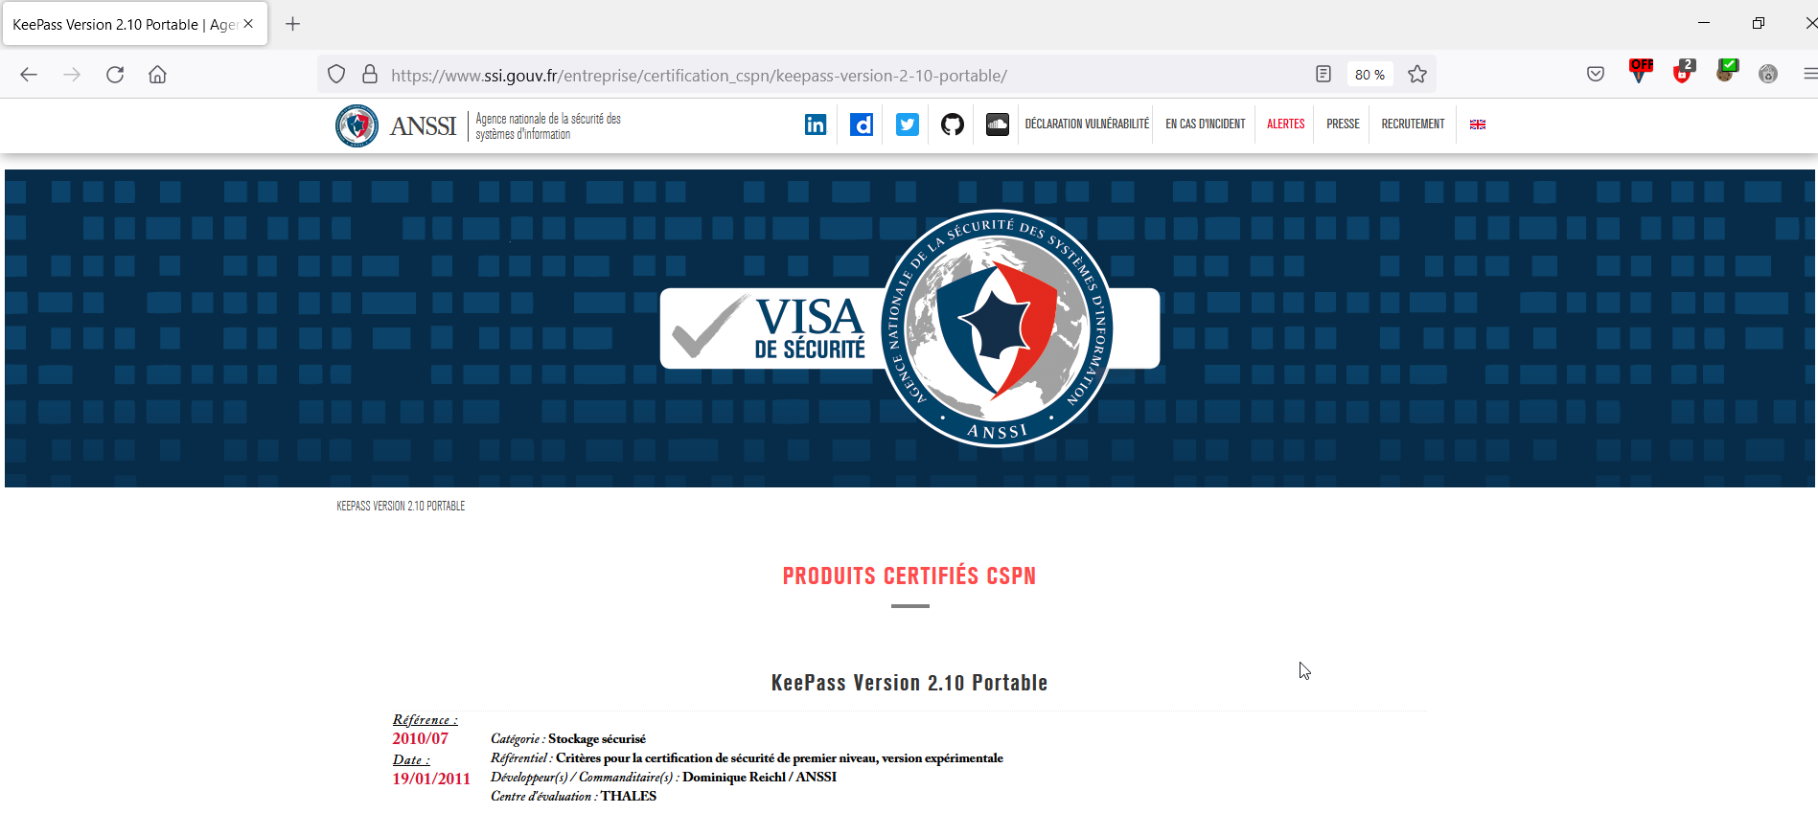

Slide 11
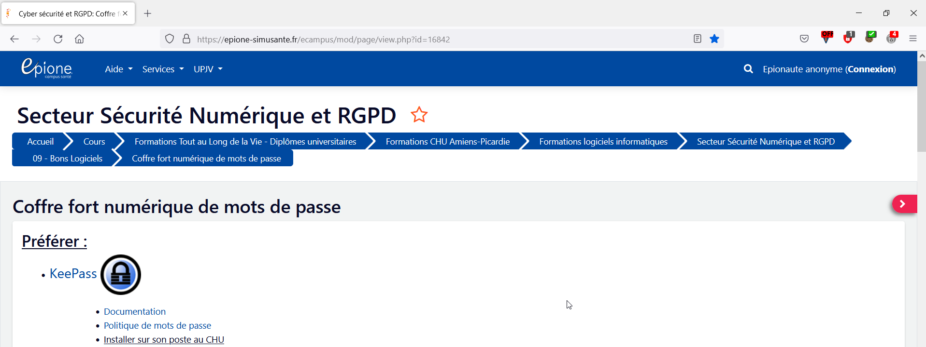
Sources KeePass sur Epione
Accéder à la page ici
Docs et vidéos tuto

Slide 12
MERCI

